Slide 1
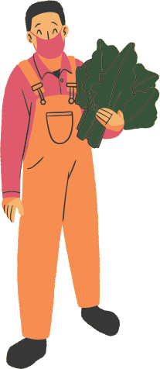





Problemas na plantação por conta de pragas?
Monitoramos seu plantio com nosso sistema de temperatura e umidade
Feche negócio com a Cool Cacau!
Não perca mais dinheiro, vem para a Cool Cacau!
Com nossa ajuda, sua plantação ficará melhor do que nunca!

